Slide 1

3팀
테스트 결과 보고서

Slide 2
테스트 계획서 및 결과서
2023 해법 온라인/오프라인 강의 예약 사이트 | 2023-10-22 | 작성자 : 3팀
개정 이력
버전 | 개정일자 | ^{[1]}개정사유 | ^{[2]}개정내역 | 작성자 | 승인자
1.0 | 2023.10.23 |  | 신규 작성 완료 | 김현경 | 김이호
버전 | 개정일자 | ^{[1]}개정사유 | ^{[2]}개정내역 | 작성자 | 승인자
1.0 | 2007-12-24 |  | 신규 작성 | 김덕규

Slide 3

CONTENTS
목차
STEP 1.
테스트 결과
테스트 목록
000
STEP 2.
000

Slide 4
STEP 2.
테스트 목록
1

Slide 5
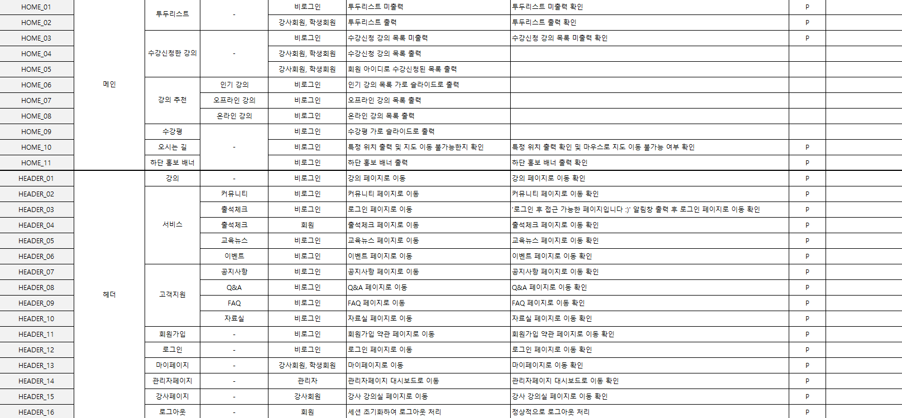
테스트 계획서 및 결과서
2023 해법 온라인/오프라인 강의 예약 사이트 | 2023-10-22 | 작성자:

Slide 6
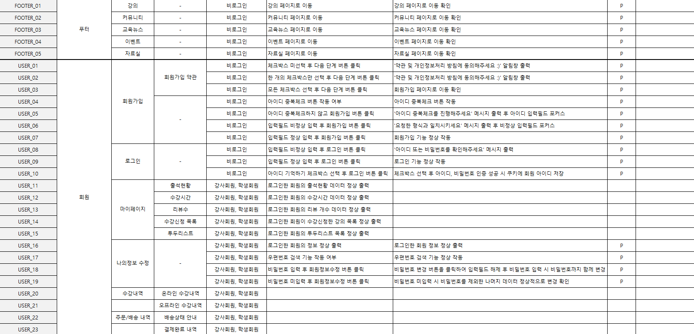
테스트 계획서 및 결과서
2023 해법 온라인/오프라인 강의 예약 사이트 | 2023-10-22 | 작성자:

Slide 7
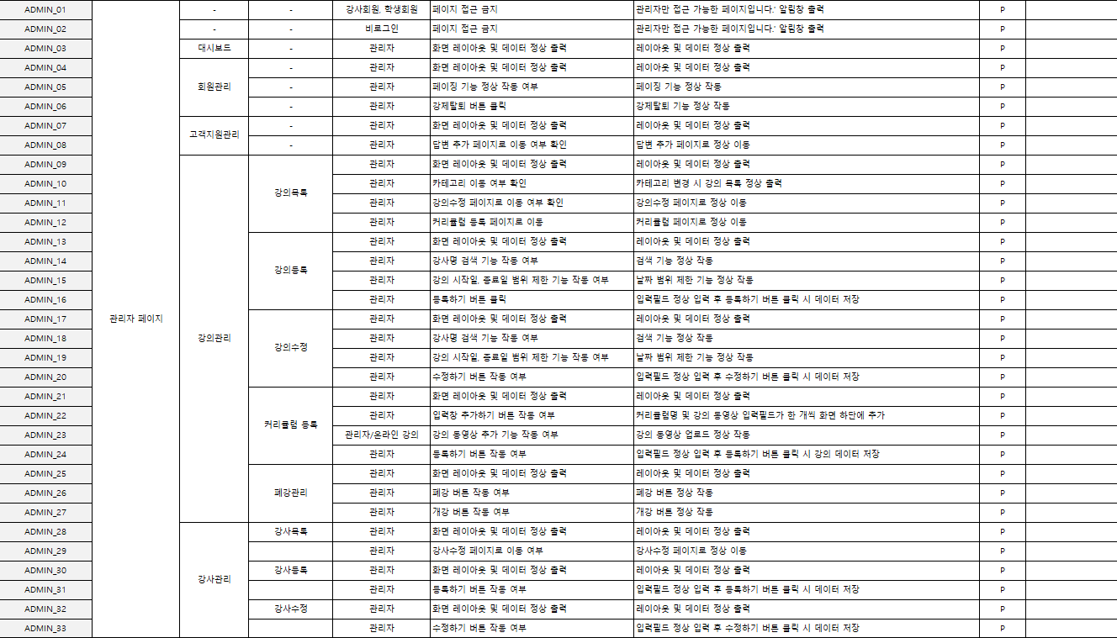
테스트 계획서 및 결과서
2023 해법 온라인/오프라인 강의 예약 사이트 | 2023-10-22 | 작성자:

Slide 8
STEP 2.
테스트 결과
2

Slide 9
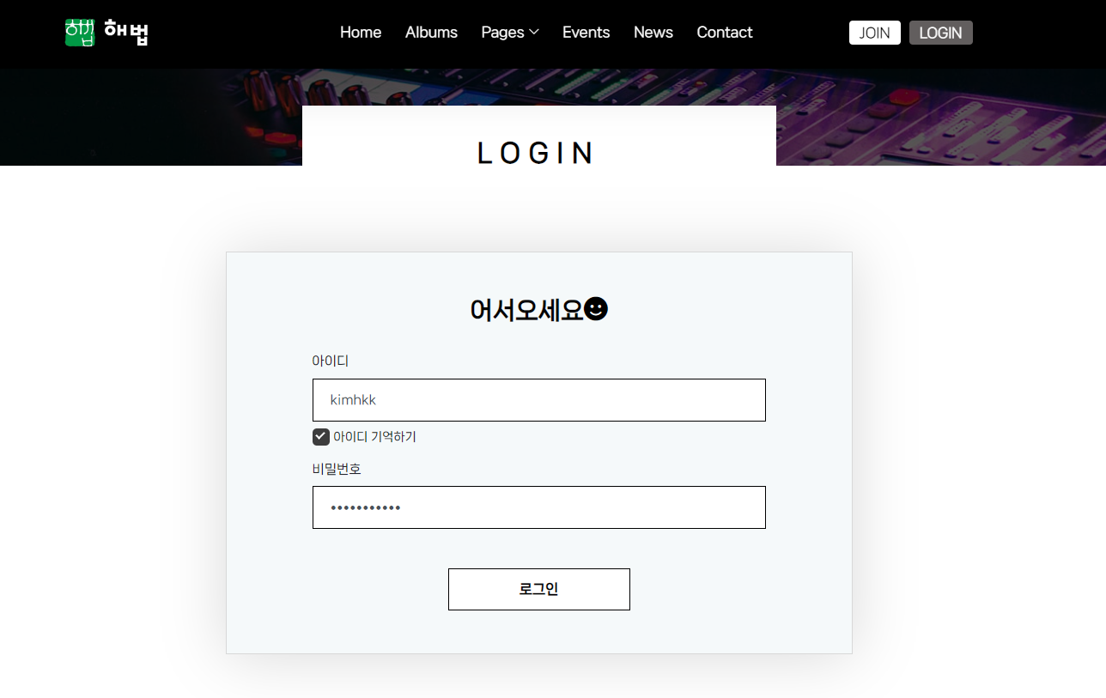
테스트 계획서 및 결과서
테스트 번호 | USER-01 | 테스트 항목 | 회원 성격에 따른 로그인 시도 | 결과 | 정상

Slide 10
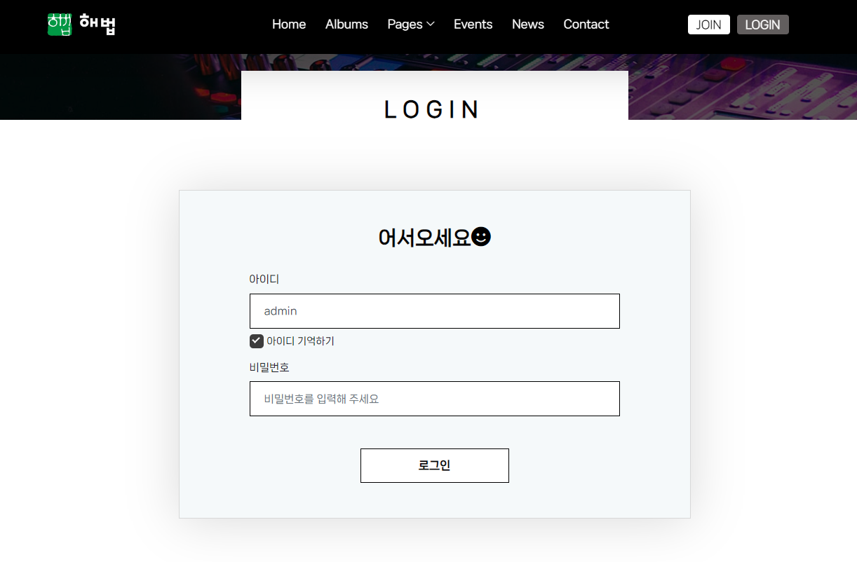
테스트 계획서 및 결과서
테스트 번호 | USER-02 | 테스트 항목 | 로그아웃 및 아이디 기억하기 기능 | 결과 | 정상

Slide 11
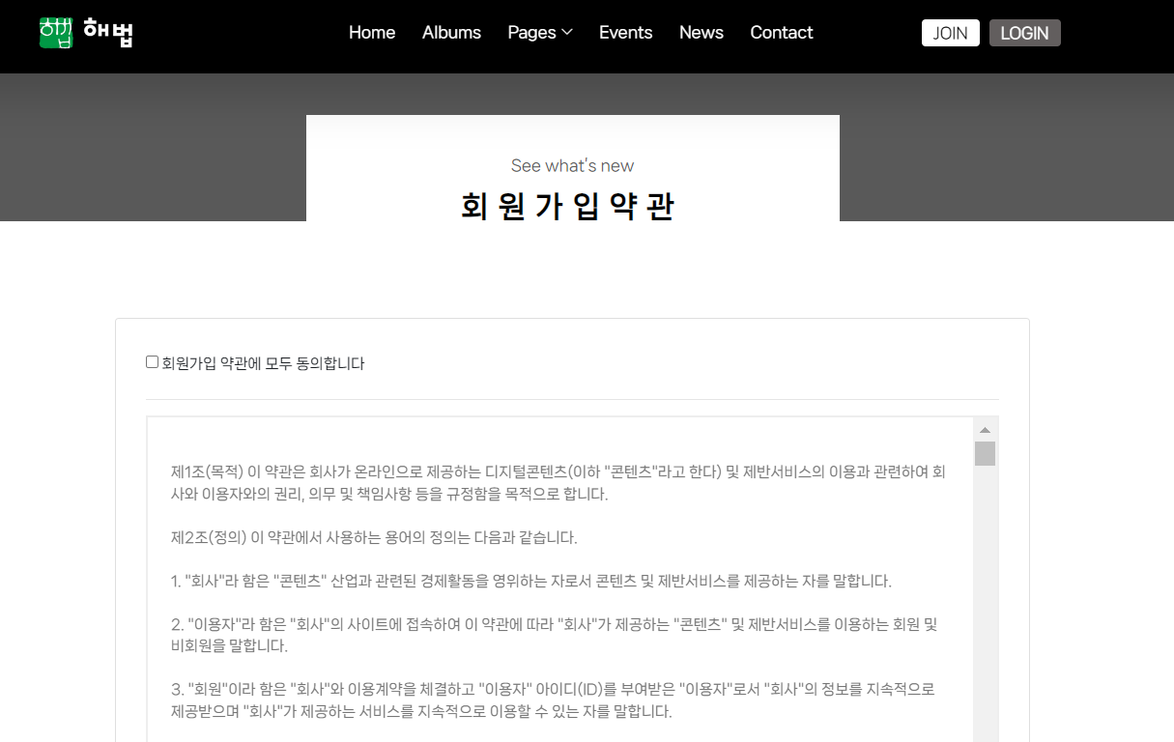
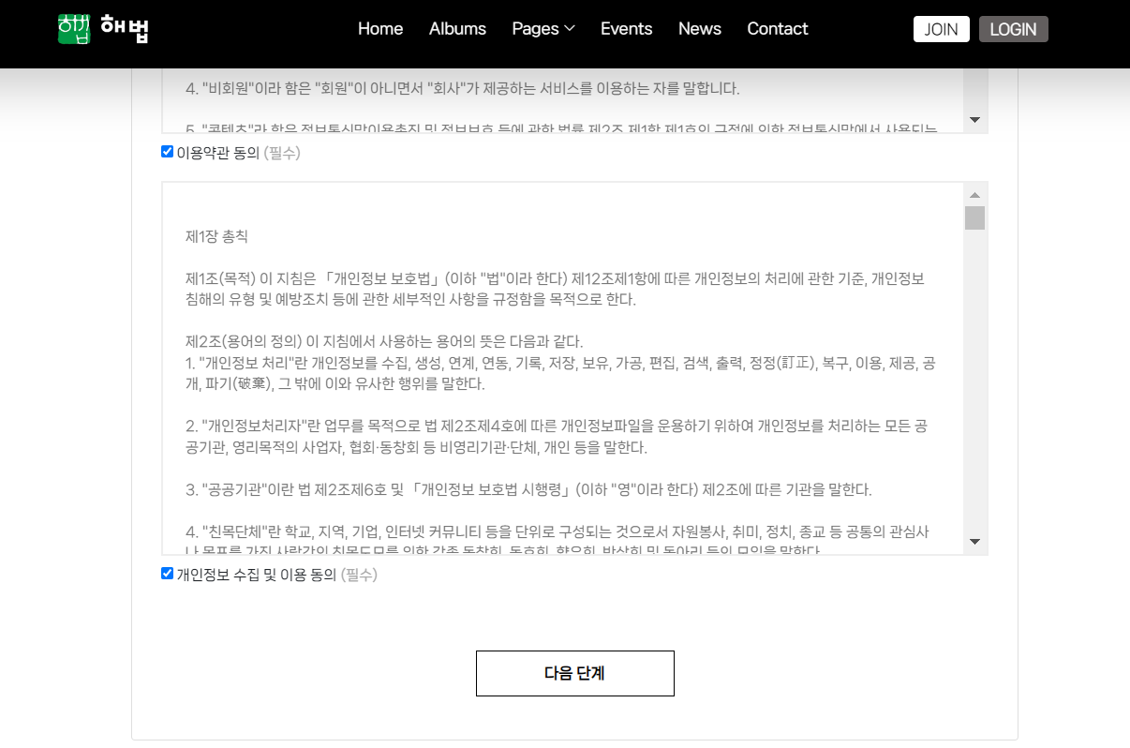
테스트 계획서 및 결과서
테스트 번호 | USER-03 | 테스트 항목 | 이용약관 동의 시 페이지 이동 | 결과 | 정상

Slide 12
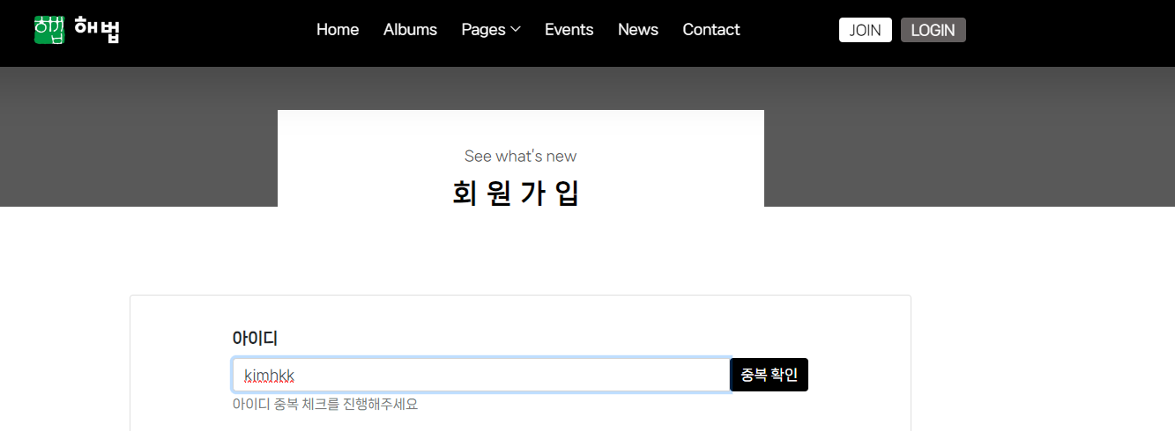
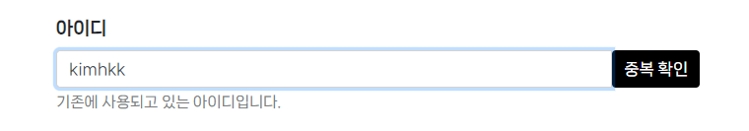
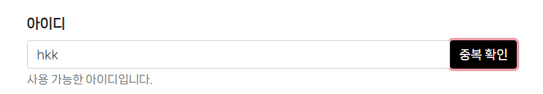
테스트 계획서 및 결과서
테스트 번호 | USER-04 | 테스트 항목 | 회원가입 – 아이디 중복체크 확인 | 결과 | 정상

Slide 13
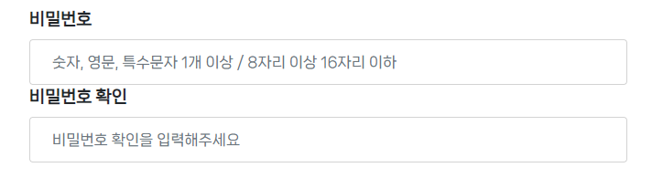
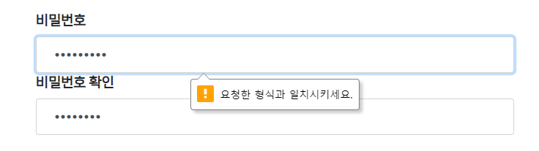
테스트 계획서 및 결과서
테스트 번호 | USER-05 | 테스트 항목 | 회원가입 – 비밀번호 유효성 검사 확인 | 결과 | 정상

Slide 14
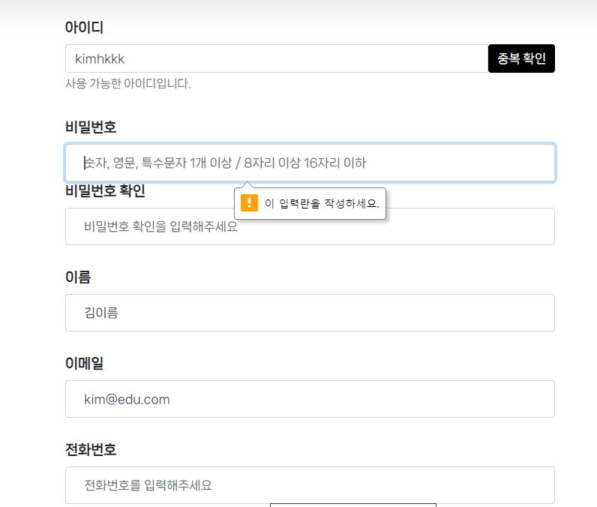
테스트 계획서 및 결과서
테스트 번호 | USER-06 | 테스트 항목 | 회원가입 – 입력칸 누락시 시도 | 결과 | 정상

Slide 15
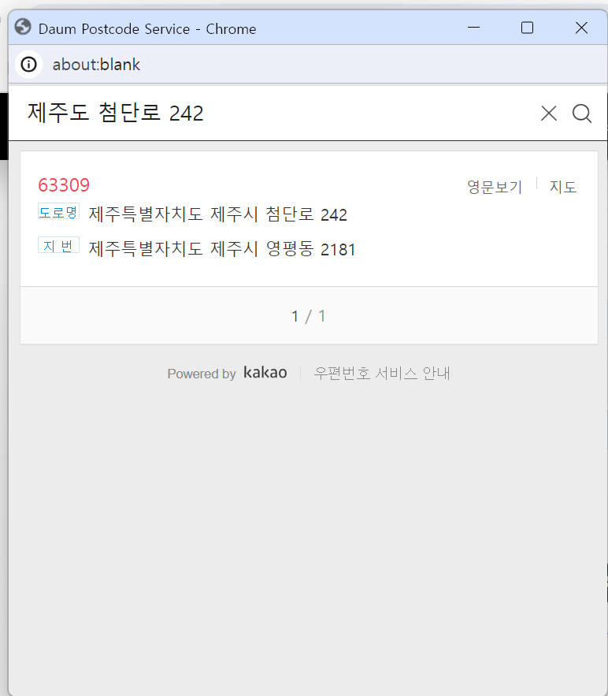
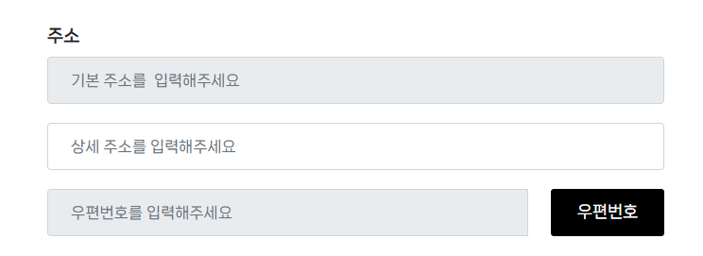
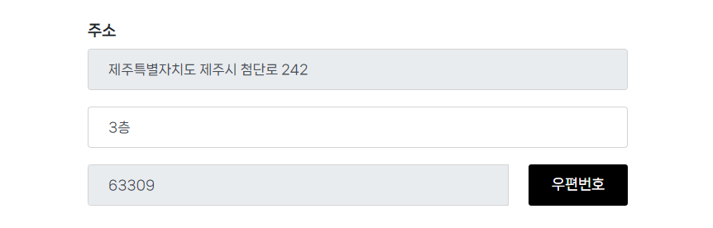
테스트 계획서 및 결과서
테스트 번호 | USER-07 | 테스트 항목 | 회원가입 – 주소 API 이용하여 주소 입력 시도 | 결과 | 정상

Slide 16
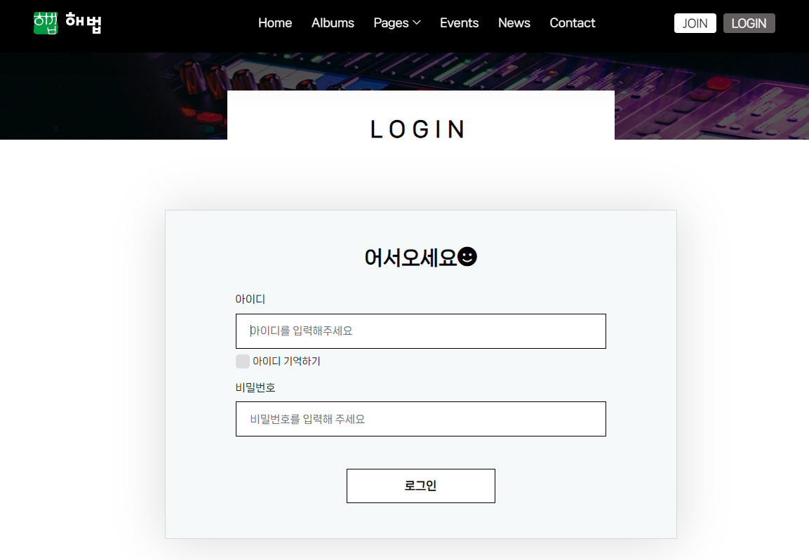
테스트 계획서 및 결과서
테스트 번호 | USER-08 | 테스트 항목 | 회원가입 – 성공시 로그인 화면으로 이동 확인 | 결과 | 정상

Slide 17
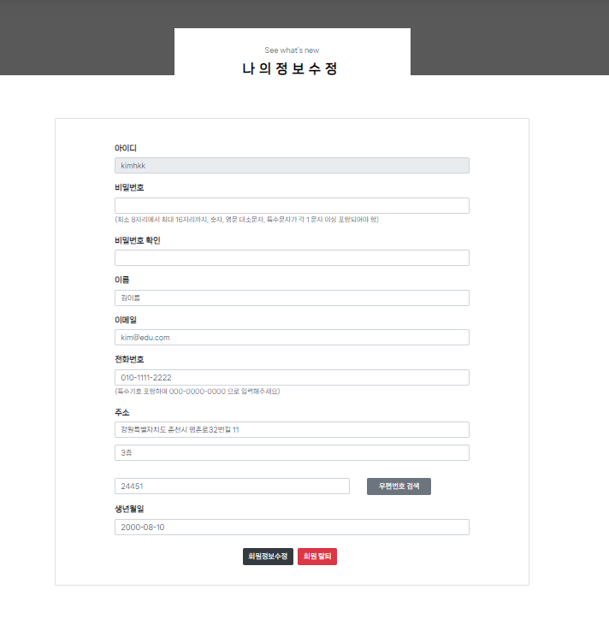
테스트 계획서 및 결과서
테스트 번호 | USER-09 | 테스트 항목 | 마이페이지 – 기존 정보 확인 | 결과 | 정상

Slide 18
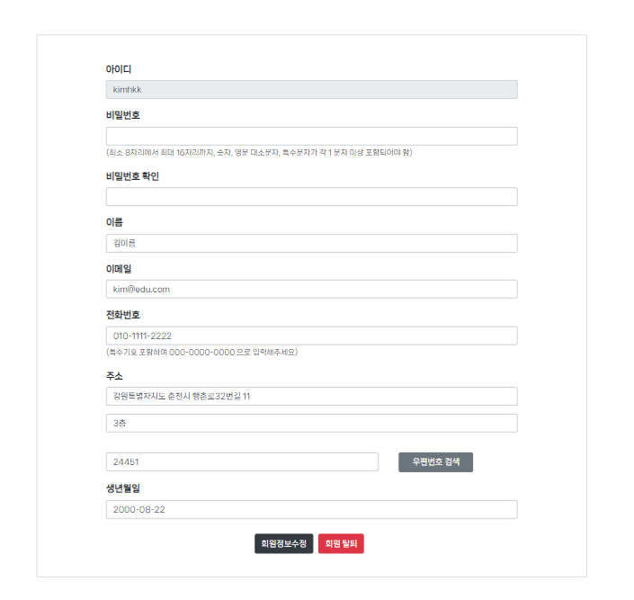
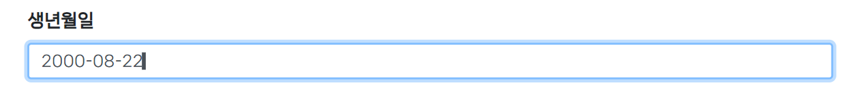
테스트 계획서 및 결과서
테스트 번호 | USER-10 | 테스트 항목 | 마이페이지 – 아이디 제외 정보 수정 기능 확인 | 결과 | 정상

Slide 19

테스트 계획서 및 결과서
테스트 번호 | USER-11 | 테스트 항목 | 마이페이지 – 회원탈퇴후 홈으로 이동 확인 | 결과 | 정상

Slide 20
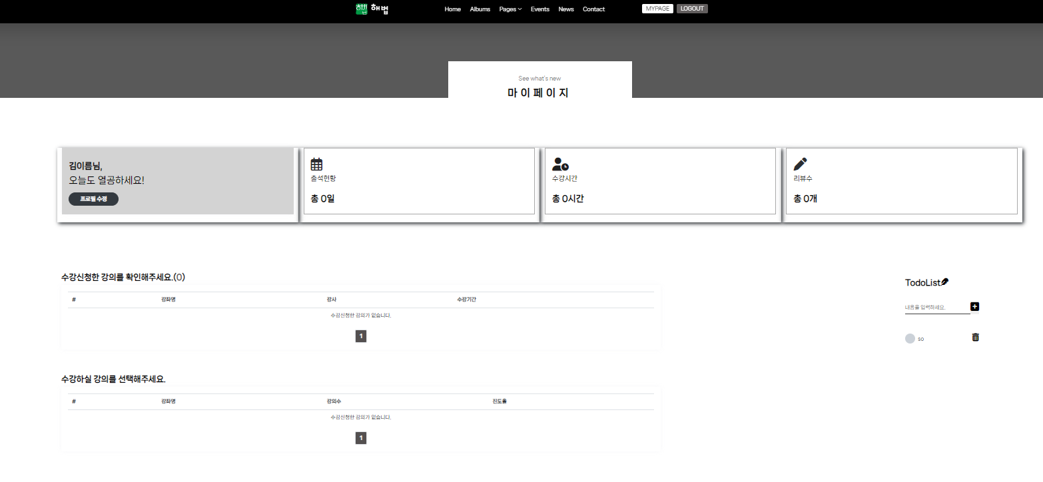
테스트 계획서 및 결과서
테스트 번호 | USER-12 | 테스트 항목 | 마이페이지 – 출석현황, 신청강의 등 정보 확인 가능 확인 | 결과 | 정상

Slide 21
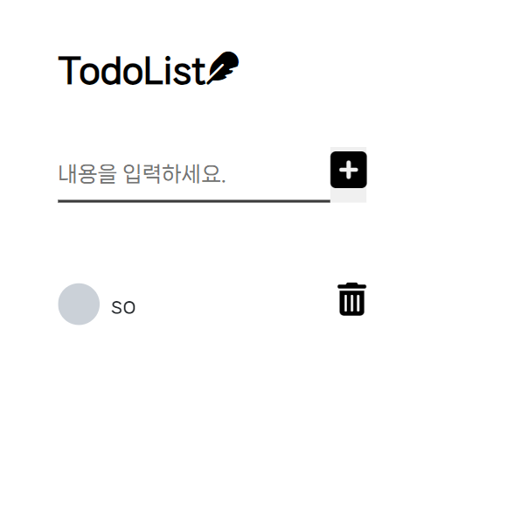
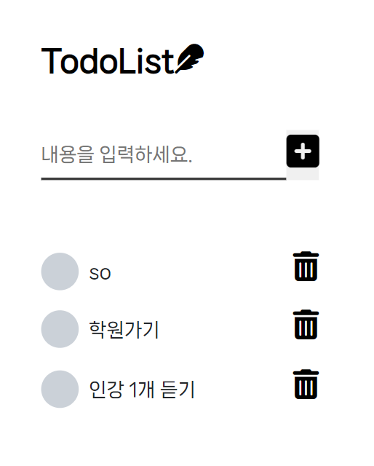
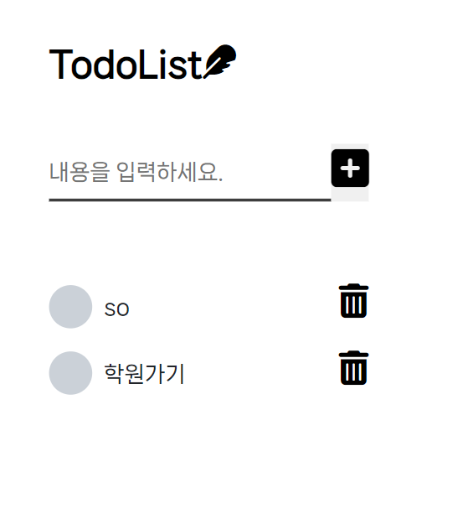
테스트 계획서 및 결과서
테스트 번호 | USER-13 | 테스트 항목 | 마이페이지 – 투두리스트 기능 시도 (추가 및 삭제 확인) | 결과 | 정상

Slide 22
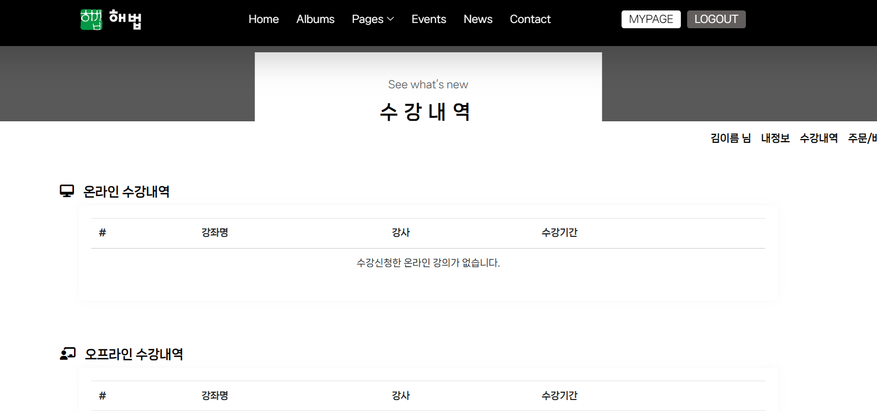
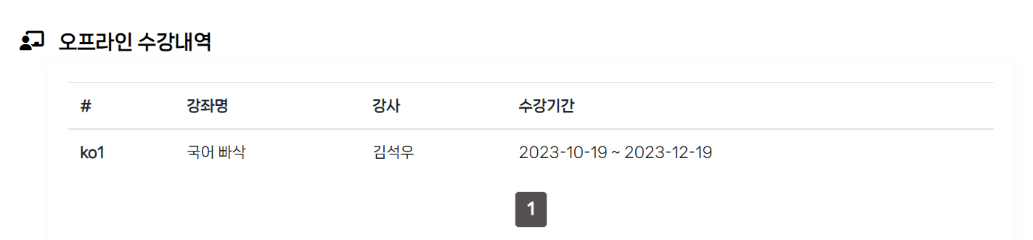
테스트 계획서 및 결과서
테스트 번호 | USER-14 | 테스트 항목 | 마이페이지 – 온라인 및 오프라인 강의 목록 확인 시도 | 결과 | 정상

Slide 23
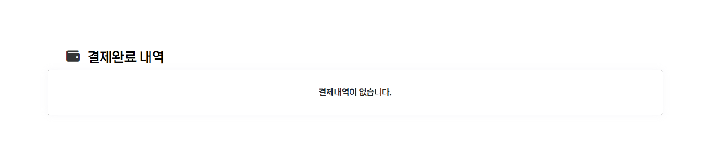
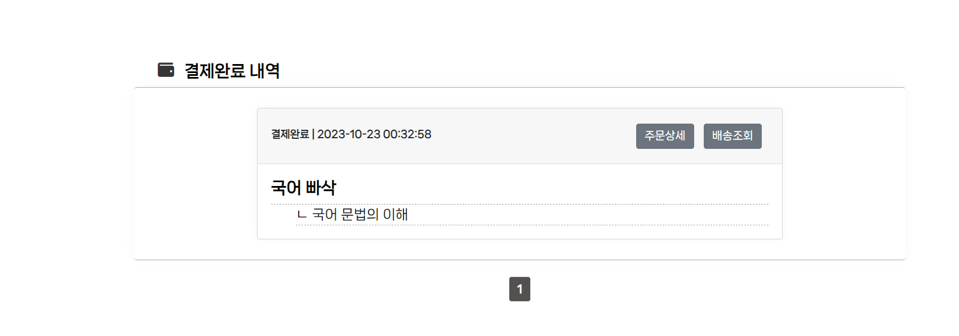
테스트 계획서 및 결과서
테스트 번호 | USER-15 | 테스트 항목 | 마이페이지 – 결제완료 목록 확인 | 결과 | 정상

Slide 24
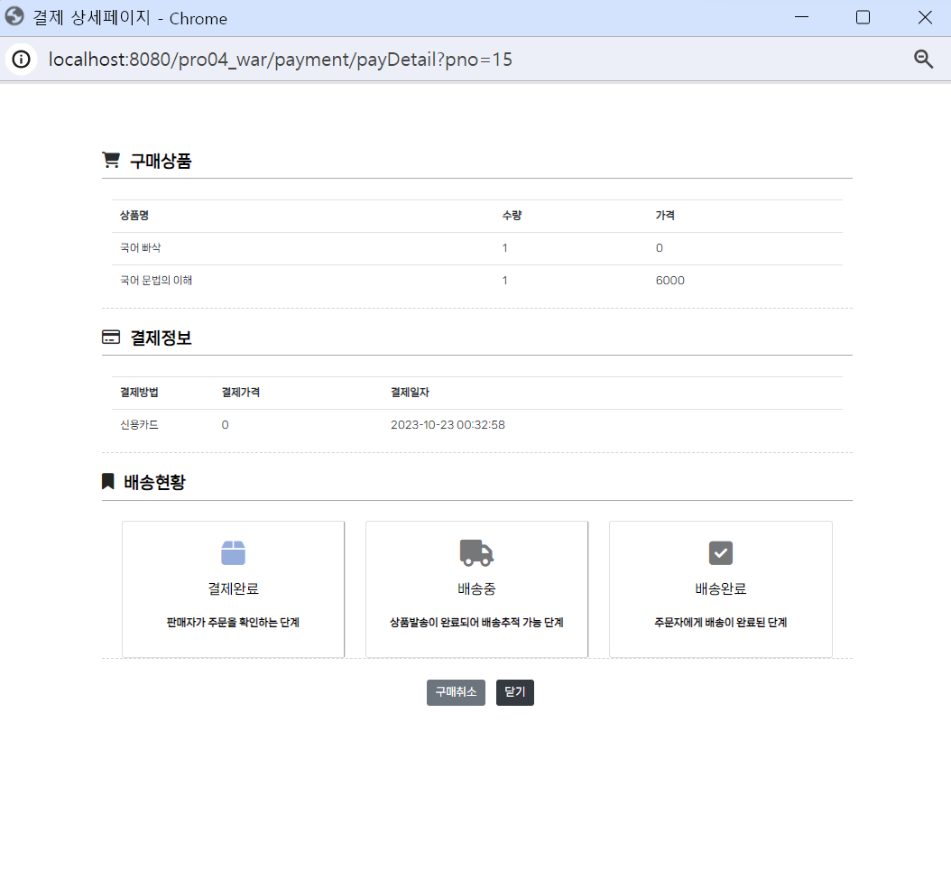
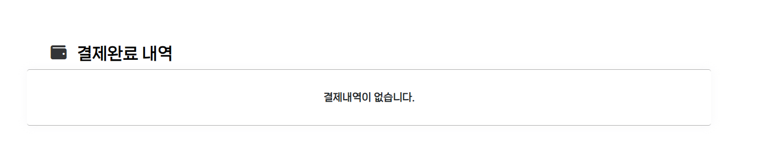
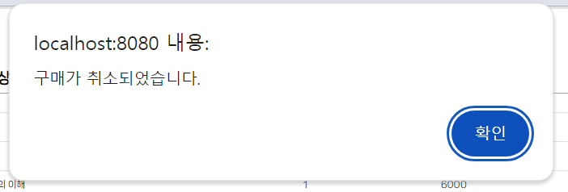
테스트 계획서 및 결과서
테스트 번호 | USER-16 | 테스트 항목 | 마이페이지 – 주문취소 팝업창 및 주문취소 시도 | 결과 | 정상
* 배송현황이 ‘결제완료’일 때만 결제취소 가능!

Slide 25
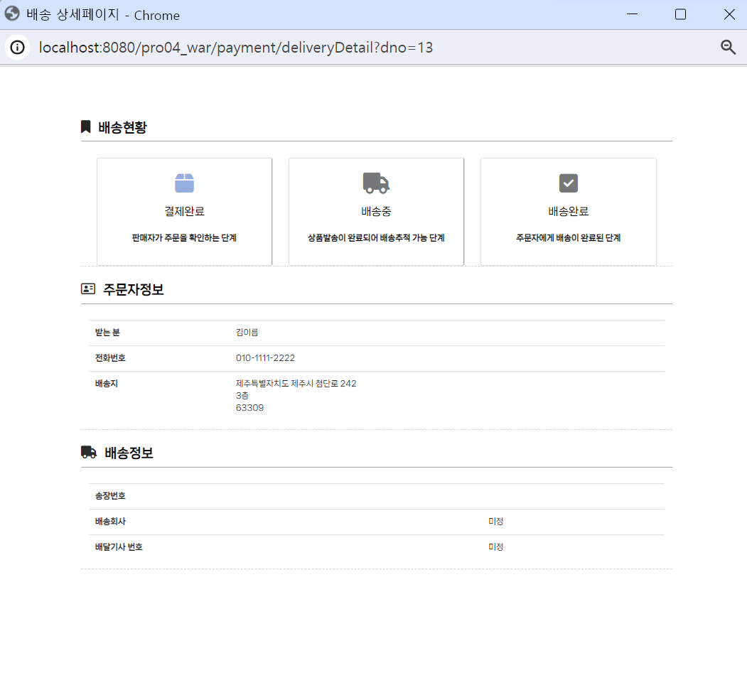
테스트 계획서 및 결과서
테스트 번호 | USER-17 | 테스트 항목 | 마이페이지 – 배송조회 팝업창 확인 | 결과 | 정상

Slide 26
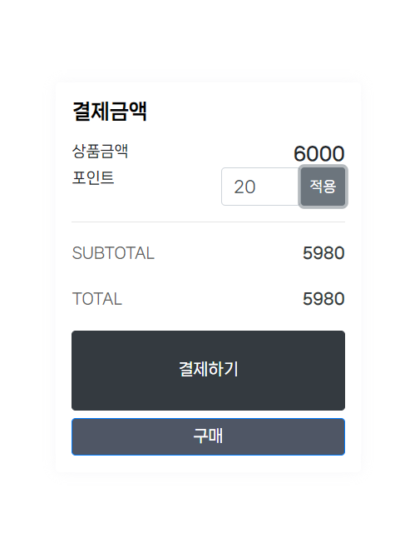
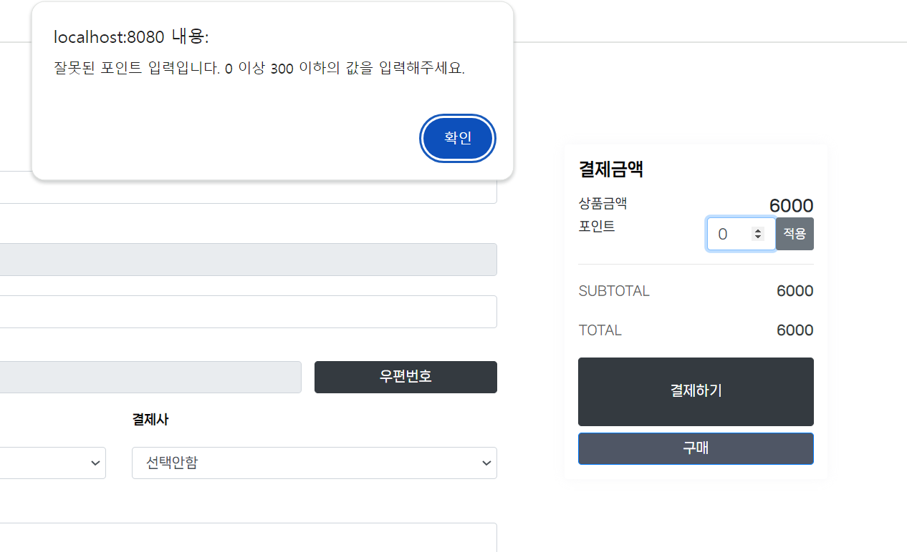
테스트 계획서 및 결과서
테스트 번호 | PAY-01 | 테스트 항목 | 결제 – 보유 포인트 이상 입력 시도 및 보유 포인트 적용 | 결과 | 정상

Slide 27
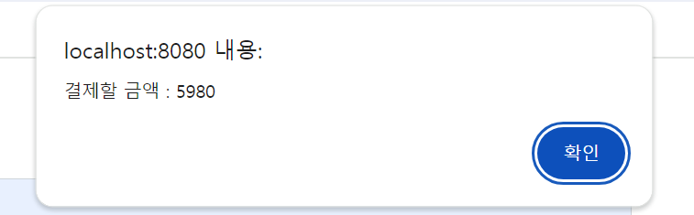
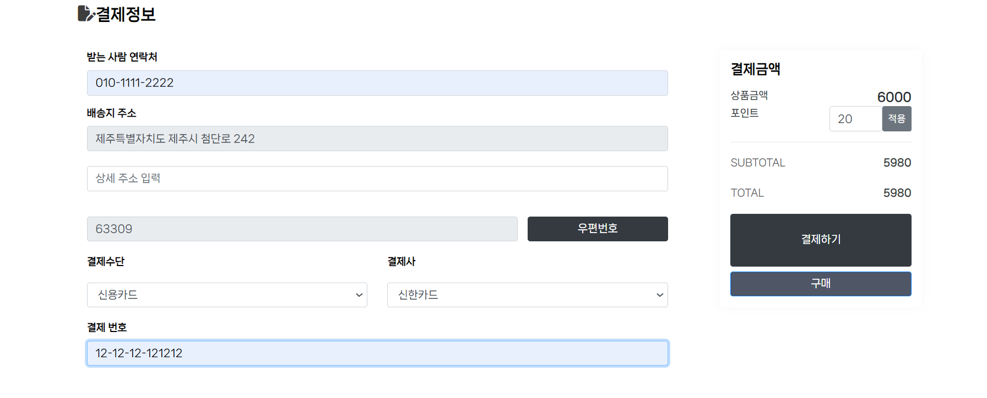
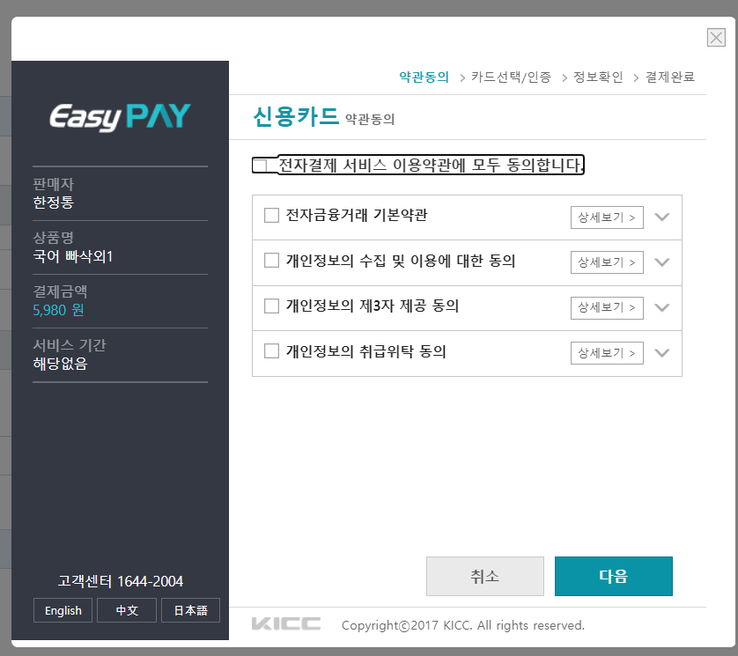
테스트 계획서 및 결과서
테스트 번호 | PAY-02 | 테스트 항목 | 결제 - 결제 및 결제 API 연동 시도 | 결과 | 정상

Slide 28
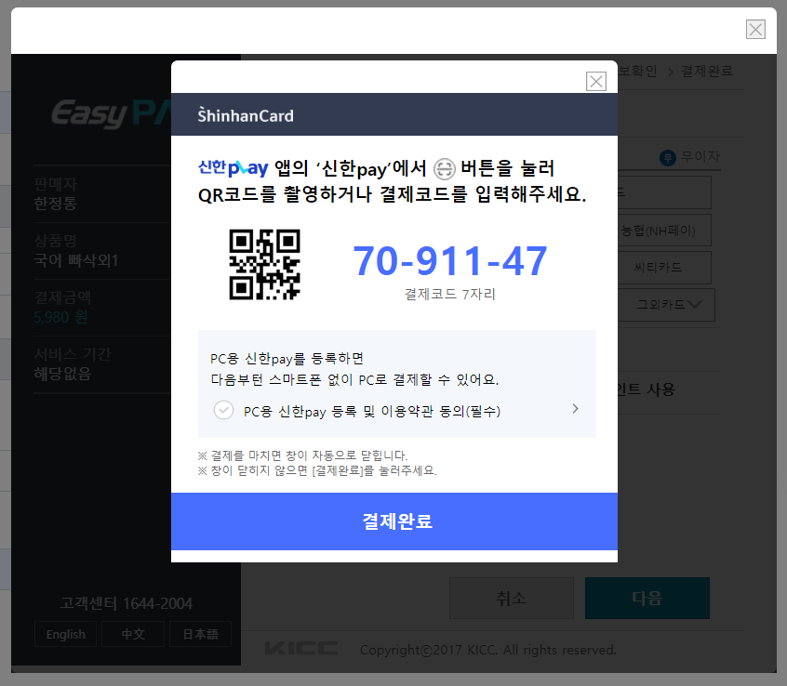
테스트 계획서 및 결과서
테스트 번호 | PAY-03 | 테스트 항목 | 결제 – 결제완료 및 완료 후 마이페이지 결제내역 확인 | 결과 | 정상

Slide 29
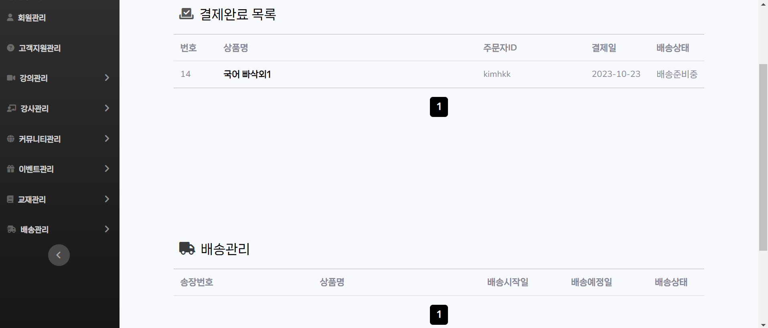
테스트 계획서 및 결과서
테스트 번호 | ADMIN-00 | 테스트 항목 | 결제목록 및 배송관리 목록 확인 | 결과 | 정상
* 송장번호 입력한 배송건만 배송관리 목록에 표시

Slide 30
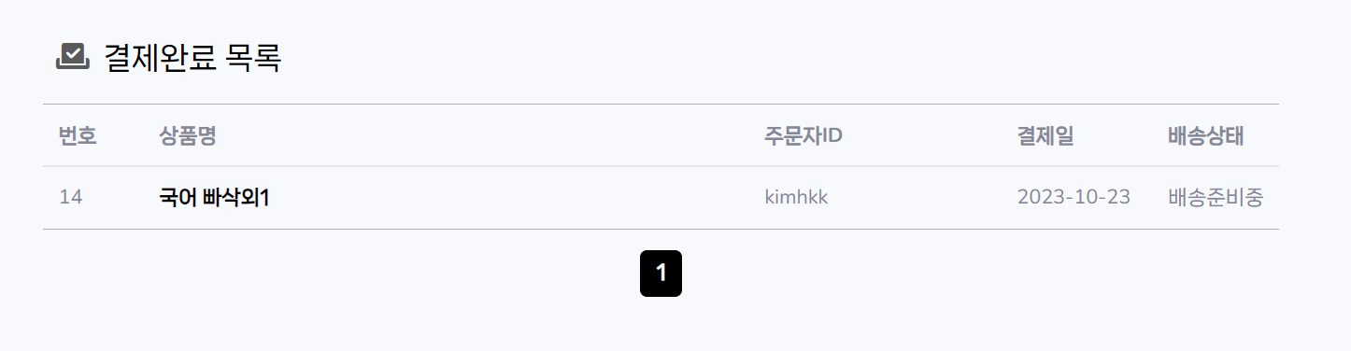
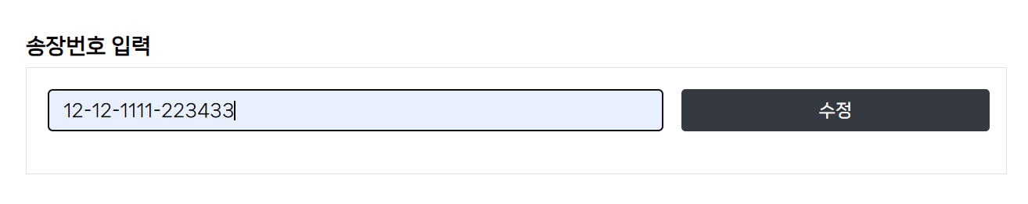
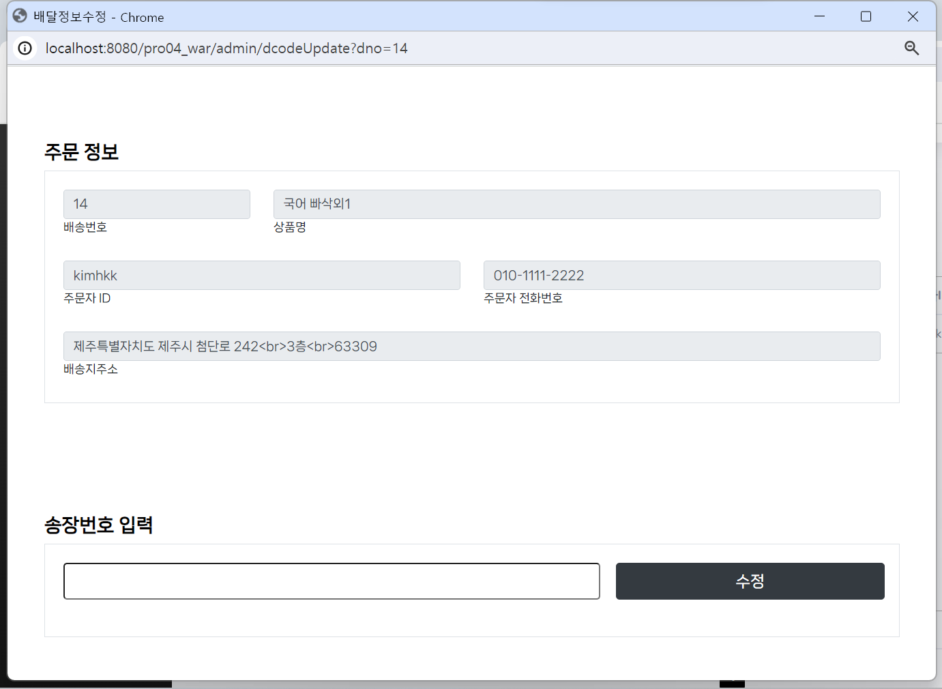
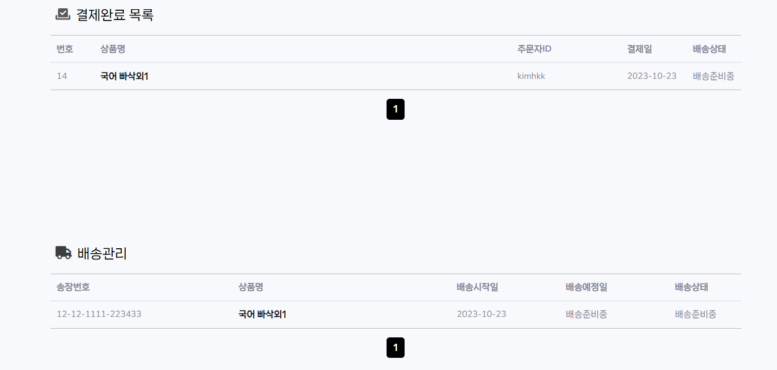
테스트 계획서 및 결과서
테스트 번호 | ADMIN-00 | 테스트 항목 | 송장코드 입력 팝업창 확인 및 입력 시도 | 결과 | 정상

Slide 31
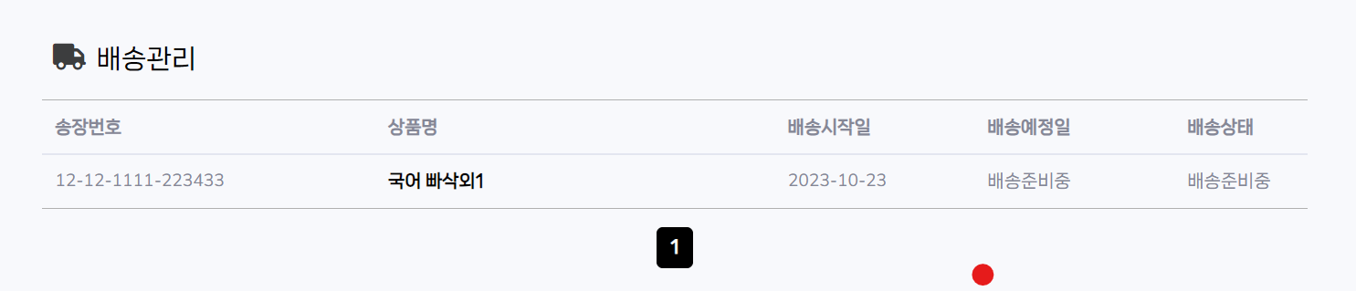
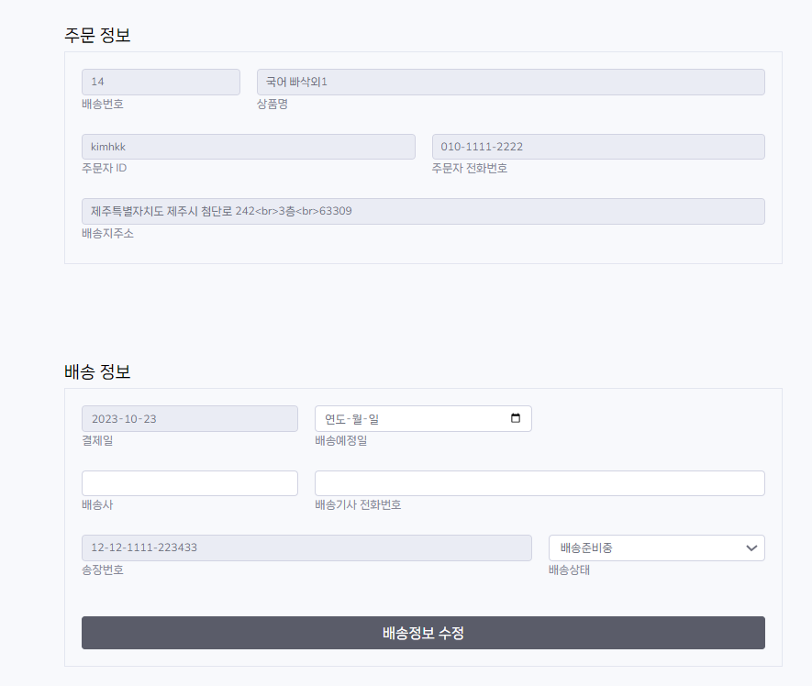
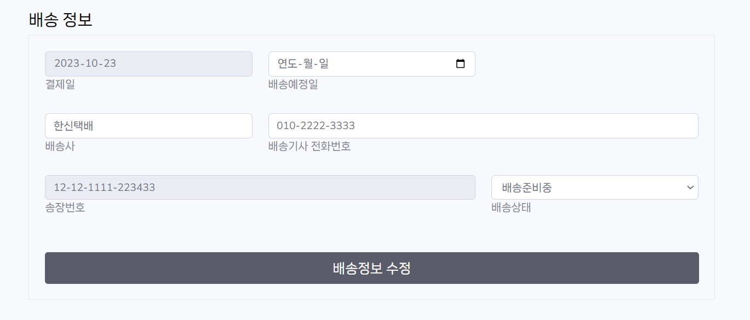
테스트 계획서 및 결과서
테스트 번호 | ADMIN-00 | 테스트 항목 | 주문 정보 확인 및 배송 정보 수정 확인 | 결과 | 정상

Slide 32
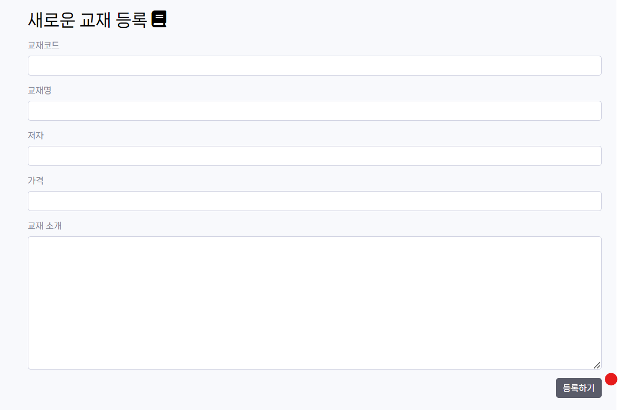
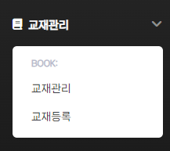
테스트 계획서 및 결과서
테스트 번호 | ADMIN-00 | 테스트 항목 | 교재 등록 확인 | 결과 | 정상

Slide 33
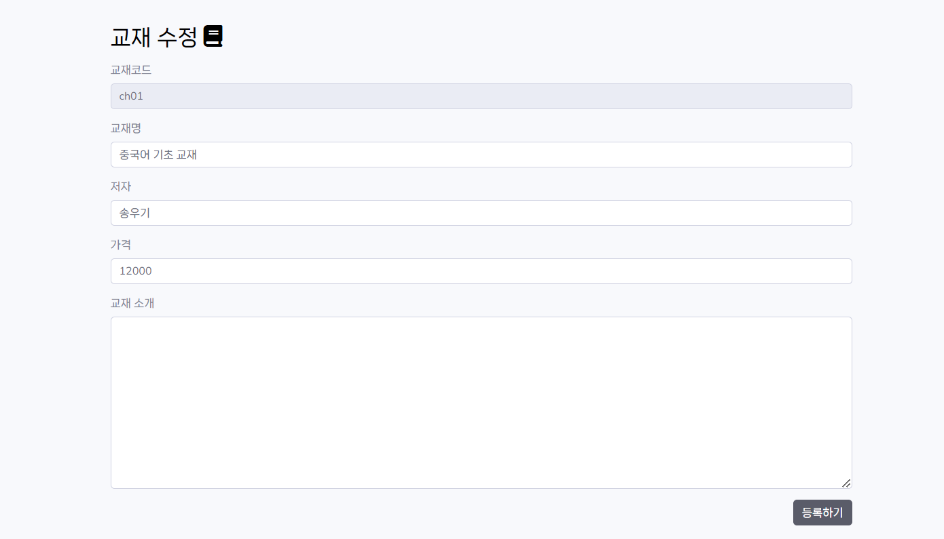
테스트 계획서 및 결과서
테스트 번호 | ADMIN-00 | 테스트 항목 | 교재 정보 확인 수정 시도 | 결과 | 정상

